Slide 1
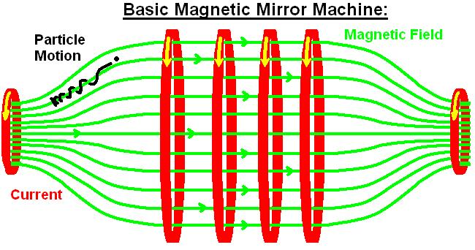


Плазма в магнитном поле

Slide 2



Slide 3



Slide 4



Равновесие в магнитном поле

Slide 5


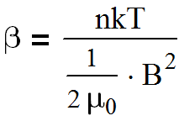

Slide 6

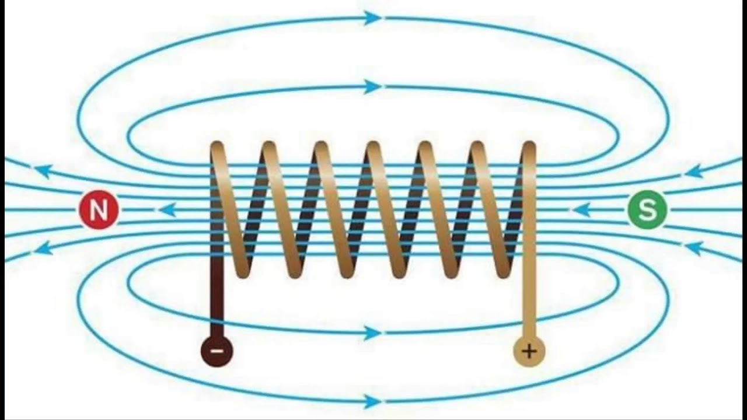
Равновесие в плазме
Давление магнитного поля

Slide 7
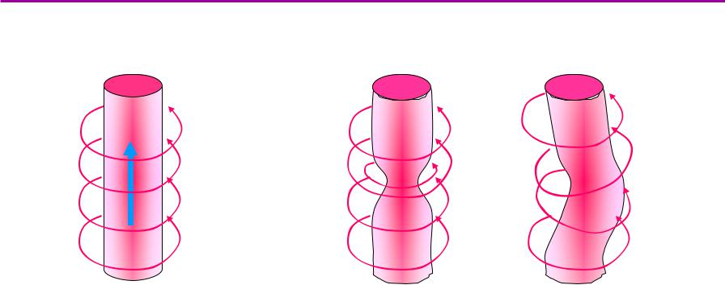

Z пинч

Slide 8



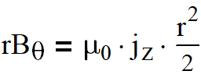


Slide 9




Slide 10


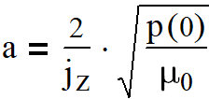

Slide 11


